Slide 1
Научно-исследовательский проект на тему: « Позднее родительство как актуальная проблема современности»
Выполнила студентка 3 курса
МГТУ им. Г. И. Носова ИГО
Ярыгина Анна Вадимовна

Slide 2
Актуальность научно-исследовательского проекта
Одной из самых распространенных и актуальных особенностей современной семьи стало возрастание частоты рождения детей женщинами старших репродуктивных возрастов. Четко прослеживается тенденция к более поздним срокам появления первого ребенка, поэтому родительство все чаще становится «поздним». Данные о рождаемости в России свидетельствуют о появлении такой тенденции в нашей стране в конце 1990х годов.
Рождение первого ребенка после 35 лет стало достаточно распространенным явлением. Многие современные родители считают, что они без вреда для себя могут отложить рождение ребенка до определенного времени - пока они не получат образование, не добьются успехов в профессиональной деятельности, не стабилизируют свое финансовое положение, не найдут подходящего спутника жизни.

Slide 3
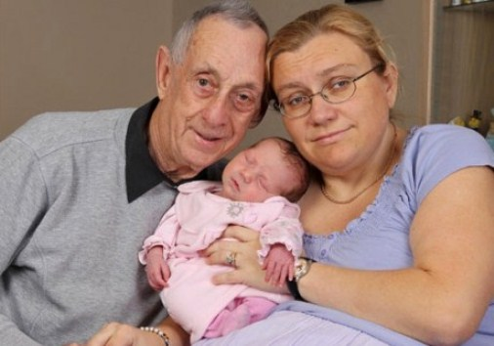
Беременность в более поздние годы обычно приходится на время глубоких размышлений, когда решение принимают два зрелых человека, имеющие большой жизненный опыт. Опираясь на большой научный и практический интерес ,которые представляют в своих трудах многие авторы, такие как Р. В. Овчарова , Е.И.Захарова , Е. О Смирнова , М. В.Быкова и другие, мы исследовали и изучили особенности позднего родительства.

Slide 4
Цель научно-исследовательского проекта:
Изучить особенности позднего родительства
Задачи научно-исследовательского проекта:
1)В ходе теоретического анализа литературы уточнить общее понятие родительства , позднего родительства , рассмотреть онтогенез родительства;
2)В ходе экспериментального исследования выявить психологические особенности позднего родительства .
Обьект: Женщины молодого и позднего возраста, имеющие детей
Предмет: Психологические особенности позднего родительства

Slide 5
Характеристика родительства как социально-психологического феномена
Родительство — социально-психологический феномен, представляющий собой эмоционально и оценочно окрашенную совокупность знаний, представлений и убеждений относительно себя как родителя, реализуемую во всех проявлениях поведенческой составляющей родительства. Как надындивидуальное целое, родительство неотъемлемо включает обоих супругов, решивших дать начало новой жизни и, конечно, самого ребенка .
В период становления родительство является неустойчивой структурой, что проявляется в отсутствии согласованности некоторых ком­понентов между родителями, периодическом возникновении конф­ликтных ситуаций, большей подвижности структуры (по сравнению с развитой формой родительства)

Slide 6
Онтогенез родительства
Онтогенез материнства | Онтогенез отцовства
Особенности материнского отношения определяются не только культурным и социальным статусом женщины, но и ее собственной психической историей до и после рождения. Разными авторами выделяются этапы развития материнства (как варианта родительства) от планирования до реализации в первом и втором поколении, этапы беременности, связь беременности с развитием личности, беременность как стадия развития материнства. | Понимание онтогенеза комплекса отцовства способно внести вклад в раскрытие проблем общения в диаде отец—ребенок. В онтогенезе комплекса отцовства можно выделить три основных этапа: стереотипное представление об отцовстве до беременности жены; переосмысление стереотипов в течение беременности; собственно формирование чувства отцовства после рождения ребенка . Формирование отцовства является сложным многоступенчатым процессом, на который влияют различные факторы, в том числе социальные, семейные и личностные; многие его составляющие малоизученны и данные по детерминации их развития противоречивы, и только дальнейшее изучение онтогенеза отцовства позволит ответить на стоящие перед наукой вопросы

Slide 7
Характеристика позднего родительства
В последние годы наблюдается, что рождение первого ребенка после 35 лет стало достаточно распространенным явлением.
Данная тенденция проявляется не только в нашей стране. В европейских странах она возникла гораздо раньше и уже успела привлечь к себе интерес ученых. Встречаются описания исследований, в которых обсуждаются доводы как «за», так и «против» позднего материнства. С одной стороны, матери старшего возраста более ответственно подходят и к планированию беременности, и к родам, и к воспитанию ребенка, у этих женщин есть определенная стабильность в материальном и социальном плане. Большинство таких матерей говорят, что в зрелом возрасте они оказались более способными понять и учесть все стороны своего родительского опыта, чем они могли бы это сделать, когда были моложе.

Slide 8
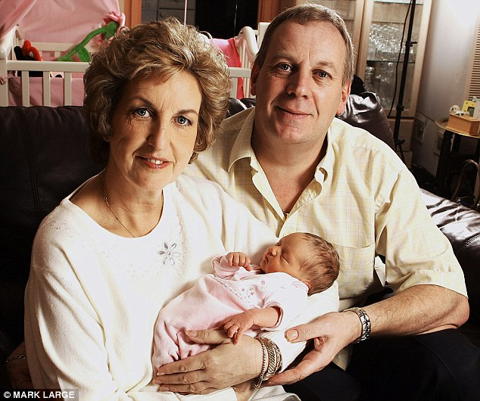
Распространение рождений после 35 лет обусловлено многими причинами, среди которых наиболее важны материальное благополучие женщины, ее психологические особенности, отношение к семье и карьере. Если у женщины старше 35 лет хорошее физическое и репродуктивное здоровье, то ее шансы родить здорового ребенка почти такие же, как у двадцатилетней.
Однако откладывание родов может закончиться их физической невозможностью, поскольку с возрастом биологическая репродуктивность снижается. Отдельные признаки старения репродуктивной системы появляются с 27 лет, задолго до менопаузы и пременопаузального периода, и демографическая проблема становится медицинской.

Slide 9
Экспериментальное исследование позднего родительства
В нашем исследовании мы предприняли попытку выявить некоторые психологические различия в реализации родительской роли молодыми и зрелыми матерями, а именно предпочитаемые стратегии семейного воспитания. Понимание материнства как особой стадии половозрастной и личностной идентификации женщины, связанной с освоением роли матери, позволяет понять, каким образом возрастно-психологические особенности женщины могут влиять реализацию родительской роли .Под стратегией семейного воспитания мы будем понимать взаимодействие компонентов родительства (эмоциональных отношений, стиля общения и взаимодействия, удовлетворения потребностей ребенка, родительского контроля), определяющих развитие личности ребенка .

Slide 10
Выборки определялись, исходя из половозрастных характеристик испытуемых и времени рождения первого ребенка. Первую выборку составили молодые женщины, у которых первый ребенок появился в возрастном промежутке от 19 до 34 лет; во вторую выборку вошли зрелые женщины, у которых первый ребенок появился в возрастном промежутке от 35 до 45 лет.
Все женщины состоят в законном браке. Объем выборки - 20 человек. Психологическое обследование испытуемых осуществлялось с помощью методики «Стратегии семейного воспитания».
На рисунке 1 представлены различия между стратегиями воспитания молодых и зрелых матерей.

Slide 11
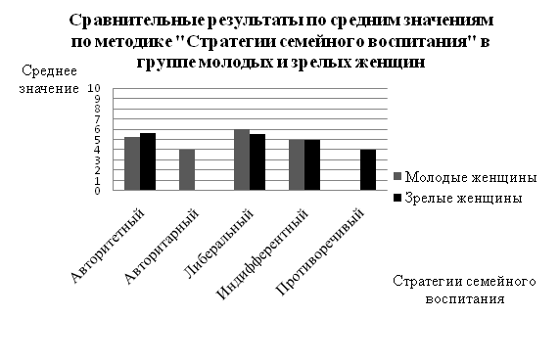
Рисунок 1 -Сравнительные результаты по средним значениям по методике «Стратегии семейного воспитания» в группе молодых и зрелых женщин»

Slide 12
Сравнение двух выборок с помощью t-критерия Стьюдента (t_{кр} = 2,78 при р≤0,05, t_{кр} = 4,6 при р≤0,01), показало следующие статистически значимые различия по шкале «Авторитарная стратегия воспитания» (t = 4,0), что свидетельствует о том, что молодые матери в большей степени склоны к проявлению авторитарности в процессе воспитания своего ребенка, что проявляется в излишней категоричности, негибкости и жестком контроле.
По всем остальным шкалам методики статистически значимых различий не выявлено, что позволяет нам охарактеризовать обе выборки как равнозначные по другим измеряемым методикой стратегиям воспитания.

Slide 13
Матери, предпочитающие авторитетную стратегию воспитания открыты для общения и обсуждения с детьми установленных правил поведения, чаще всего допускают изменение своих требований в разумных пределах, учитывают мнение ребенка при обсуждении семейных проблем. Чаще всего у таких матерей дети хорошо адаптированы, уверены в себе, у них развиты самоконтроль и социальные навыки. В таких семьях проблемы воспитания решаются мирным путем, а родитель чаще всего придерживается разумного контроля за своими детьми, не устанавливая жесткие ограничения.

Slide 14
Матери, предпочитающие либеральную стратегию воспитания предоставляют детям избыток свободы, не устанавливая каких-либо жестких ограничений. Если поступки детей выводят из равновесия, сердят родителей, они, как правило, стараются подавить свои чувства, винят себя за них. Такие дети склонны к непослушанию и агрессивности, на людях могут вести себя неадекватно и импульсивно, нетребовательны к себе. Нередко реагируют нервозностью, тревожностью, так как им не хватает ощущения определенности мира, четких границ и норм.
Матери, предпочитающие индифферентную стратегию воспитания, ориентированы, прежде всего, на решение своих собственных проблем и игнорирование актуальных потребностей ребенка. При такой стратегии воспитания ребенок вынужден рассчитывать на себя в большинстве жизненных ситуаций, что вызывает у него чувство незащищенности, ненужности, тревожности.

Slide 15
Исходя из вышесказанного, следует отметить, что у каждой матери, семейной пары есть право планировать время появления своего ребенка. В зрелом возрасте стоит более ответственно подходить к данному вопросу, учитывать все положительные и отрицательные стороны позднего родительства, чтобы обезопасить себя и своего будущего ребенка от негативных последствий, связанных как с биологическими, так и психологическими факторами влияния. Однако следует помнить, что выбираемая стратегия воспитания зависит не только от стадии возрастно-психологического, но и личностного развития женщины, в связи с чем актуальным становится проблема своевременного формирования психологической готовности к материнству.

